Slide 1
PROJEKTI GOSPODARSTVA I ZAŠTITA OKOLIŠA
Doc.dr.sc. Aleksandra Anić Vučinić
Geotehnički fakultet Sveučilišta u Zagrebu
Zavod za inženjerstvo okoliša
aav@gfv.hr
Pula, 5.6.2012.

Slide 2
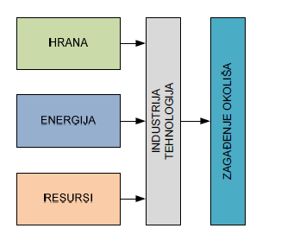
EU
RH
Poglavlje 27 - okoliš
Veliki broj propisa za implementaciju
ZNANJE
LJUDSKI RESURSI

Slide 3
- Science direct baza - “pollution” - broj znanstvenih radova
Broj radova
Godina

Slide 4
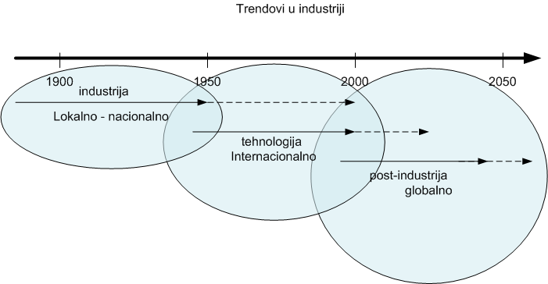
Zahtjevi u inženjerskoj struci se mijenjaju
ODRŽIVOST

Slide 5
GOSPODARSKI PROJEKT
IDEJA
LOKACIJA
TRŽIŠTE
PRIPREMA PROJEKTNE DOKUMENTACIJE
ISHOĐENJE SVIH DOZVOLA
OSIGURAVANJE SREDSTAVA
GRADNJA
POČETAK RADA

Slide 6
Realizacija projekata gospodarstva
PROPISI IZ PODRUČJA ZAŠTITE OKOLIŠA U RH
Opći propisi: 41
Zrak: 38
Otpad: 30
Vode: 50
Priroda: 31

Slide 7
Multidisciplinarnost i kompleksnost u realizaciji projekata

Slide 8
ODRŽIVI RAZVOJ PROJEKATA

Slide 9
INSTRUMENTI ZAŠTITE OKOLIŠA ZA PROJEKTE GOSPODARSTVA
PLANOVI I PROGRAMI (država, županije, gradovi)
PROSTORNI PLANOVI
STRATEŠKA PROCJENA UTJECAJA NA OKOLIŠ
Šire područje
Fleksibilna
Različite razine autoriteta
Javna

Slide 10
PROCJENA UTJECAJA NA OKOLIŠ
Prostorno planska dokumentacija
STUDIJA UTJECAJA
NA OKOLIŠ
Idejno rješenje/projekt
Istražni radovi
Ostali podaci
Uredba o procjeni utjecaja …
Pravilnik o ocjeni prihvatljivosti
plana, programa i
zahvata za ekološku mrežu
PROCJENA
UTJECAJA
NA OKOLIŠ
RJEŠENJE O
PRIHVATLJIVOSTI
ZAHVATA NA OKOLIŠ
SASTAVNI DIO
LOKACIJSKE
DOZVOLE

Slide 11
Pokretanje postupka
2. Sjednica
Odluka o JU i JR
3. Sjednica
Osnivanje stručnog povjerenstva
Donošenje rješenja
Odgovori na primjedbe
JR
1. sjednica
Odgovori na primjedbe
Odluka o JU i JR
JR
2. sjednica
1. sjednica
Odgovori na primjedbe
Donošenje rješenja
Pokretanje postupka

Slide 12
HVALA NA PAŽNJI!

